Slide 1
Tutorato 2
08/11/2023
Programmazione ad Oggetti – 2023-2024
Gabriel Rovesti
2103389 – LM Computer Science

Slide 2
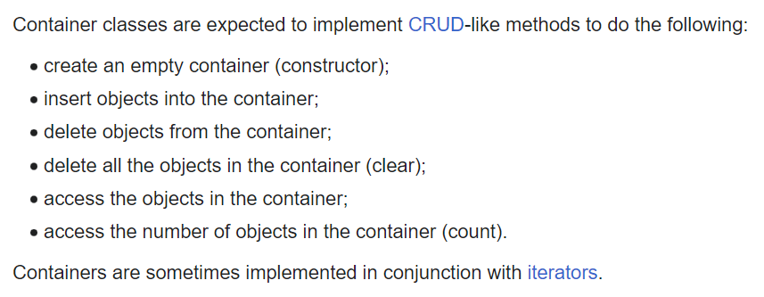
Le classi container
Nel nostro caso immaginiamo di creare una classe che rappresenta un insieme di telefonate in una lista (che chiameremo bolletta)

Slide 3
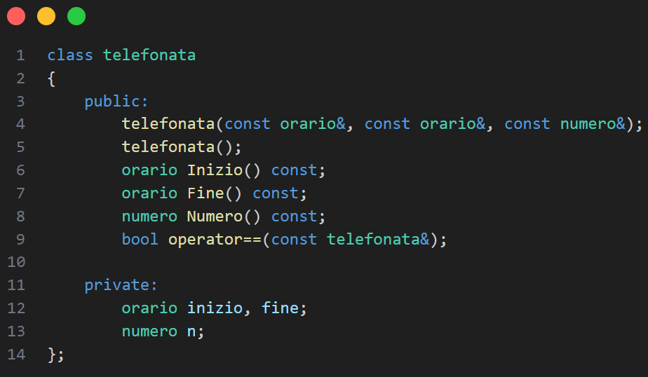
Le classi container

Slide 4
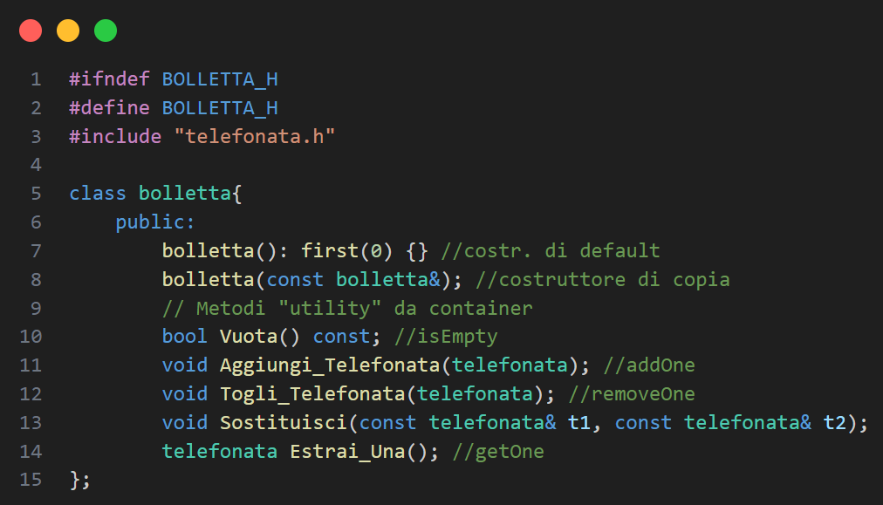
Le classi container

Slide 5
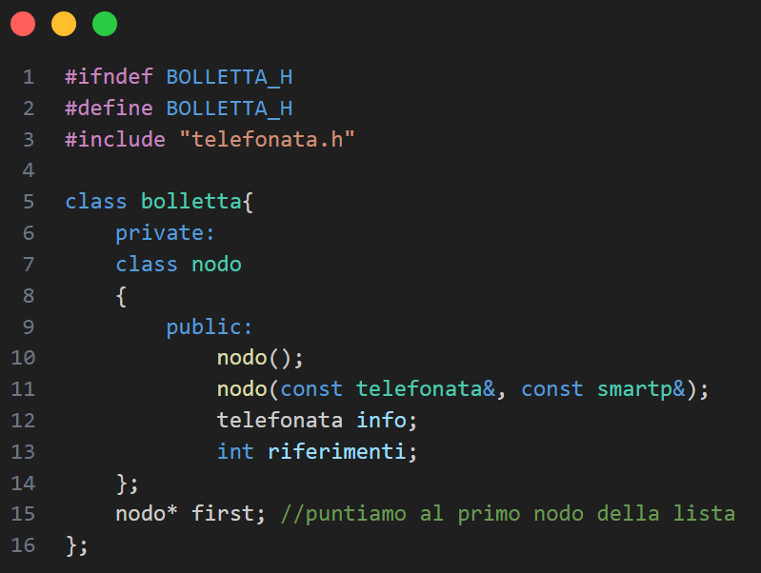
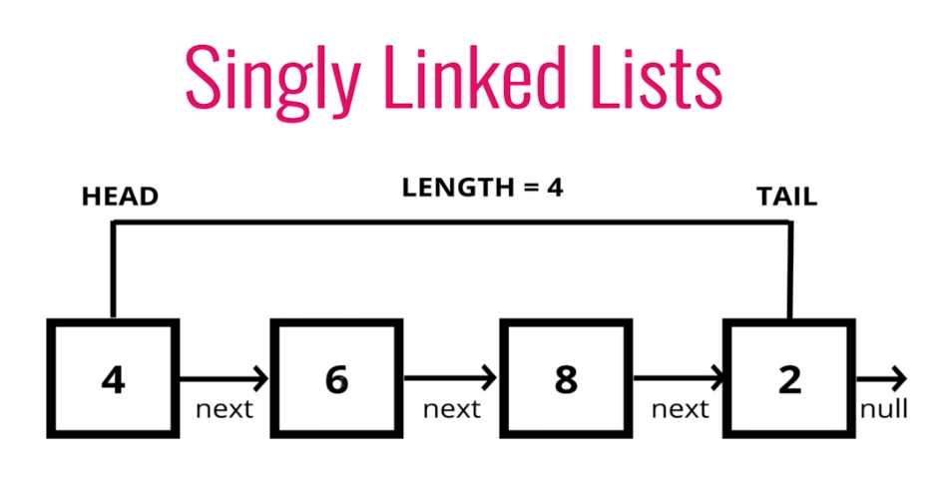
Classi annidate (nested classes)
Useremo una classe nodo per gestire i dati all’interno di bolletta

Slide 6
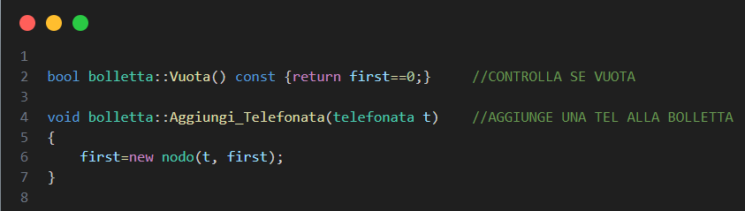
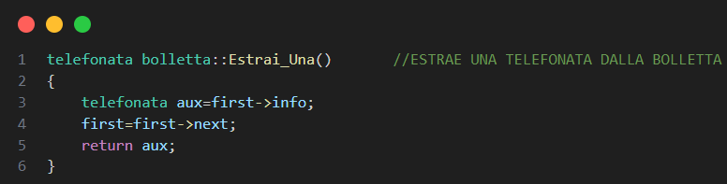
Le classi container

Slide 7
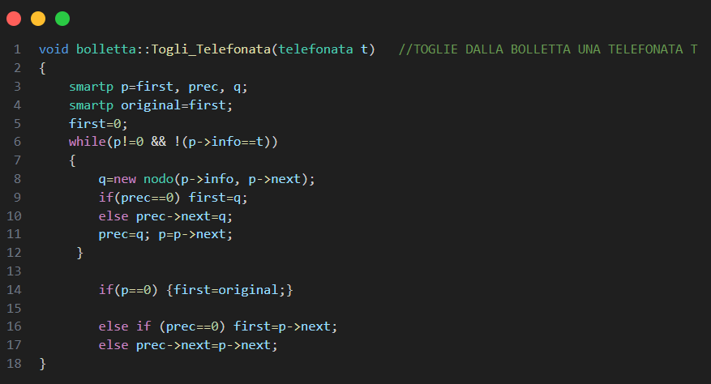
Le classi container

Slide 8
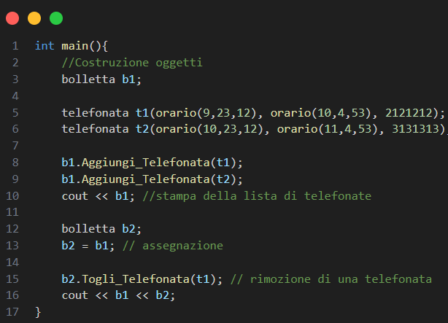
Interferenza (o aliasing)
Alcuni metodi creano modifiche agli oggetti di invocazione (e.g. aggiunta/rimozione telefonata)

Slide 9
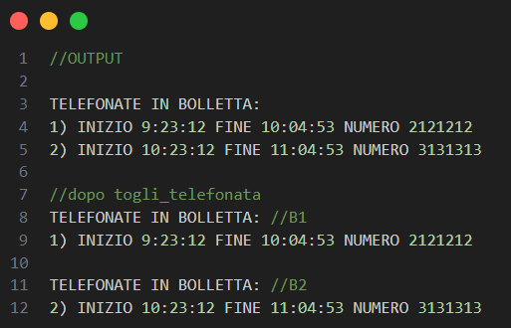
Interferenza (o aliasing)
L’assegnazione fa in modo entrambi puntino alla stessa area di memoria (posizione iniziale)
La cancellazione deve essere usata con attenzione, perché potremmo puntare a zone non definite in memoria

Slide 10
Interferenza (o aliasing)
Assegnazione b2 = b1 – stessa area di memoria
b2.Togli_Telefonata(t1) – stesso puntatore first
Se rimuovessi l’altra telefonata (in questo momento nulla perché copio il valore e non i campi dentro), potremmo avere situazioni di memoria indefinita
Di fatto, copio i campi puntatore, ma non gli oggetti a cui puntano (perché non creo nuove istanze dell’oggetto)
Aliasing: riferimenti di variabili che puntano alla stessa zona di memoria = quanto modificato un dato, l’altro involontariamente viene modificato

Slide 11
Shallow copy vs deep copy
Shallow (superficiale)
Crea un nuovo oggetto, ma non crea copie degli oggetti contenuti nell'oggetto originale. Al contrario, copia i riferimenti a tali oggetti
Deep (Profonda)
Crea un oggetto completamente nuovo con copie di tutti gli oggetti contenuti nell'oggetto originale.
Questo include la copia non solo della struttura di primo livello, ma anche di tutti gli oggetti annidati.
Le copie profonde assicurano che il nuovo oggetto sia completamente indipendente dall'oggetto originale.

Slide 12
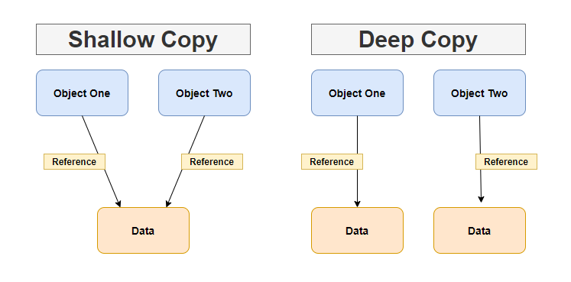
Shallow copy vs deep copy

Slide 13
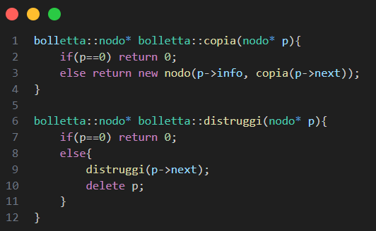
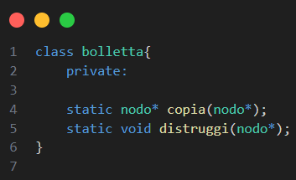
Shallow copy vs deep copy
Conseguenze: definiremo delle operazioni nelle classe profonde (per copiare tutti i campi e i sottocampi, essendo così sicuri di prendere tutto)
Nel nostro contesto: nella classe bolletta, definiamo dei metodi per copiare e distruggere tutte le bollette e tutte le telefonate al loro interno

Slide 14
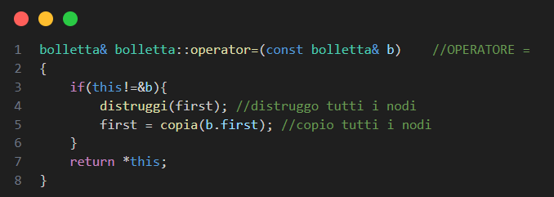
Assegnazione profonda
Conseguenze
Quando assegniamo la memoria, non deallochiamo i dati precedenti
Rischio di aliasing (cioè, di puntare alla stessa area di memoria) quando assegniamo
Risoluzione (struttura fissa):
Controllo di non puntare alla memoria precedente (1)
Pulisco lo heap (cioè, lo spazio puntato precedente) (2)
Assegno tutti i campi (creo oggetto per salvare tutti i valori) (3)
Ritorno il puntatore al contesto (4)

Slide 15

Copia profonda
Operazione profonda che copia tutti i campi e i sottocampi puntati (non crea nuovi oggetti, salva riferimenti e tutti i loro valori)
Risoluzione (struttura fissa):
Punto al primo elemento del container (1)
Definisco un operazione di copia di tutti i campi (2)

Slide 16
Copia profonda: conseguenze
Per mantenere uno stato consistente dopo b2.Togli_Telefonata(t1)
Possiamo incapsulare in una classe il puntatore nodo, costruttore di copia e distruttore in una classe che «conta quanti riferimenti facciamo ad un dato».
Questo dà luogo ai cosiddetti smart pointer.
Esempio utilizzo: std::shared_ptr
Conteggio dei riferimenti al dato a cui punta.
Quando il conteggio dei riferimenti raggiunge zero (cioè nessun oggetto sta più puntando al dato), la memoria associata viene automaticamente liberata.
(Lo accenniamo e basta per far vedere «come fare le cose meglio»

Slide 17
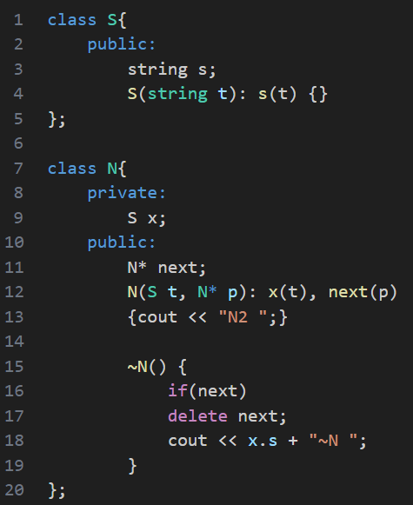
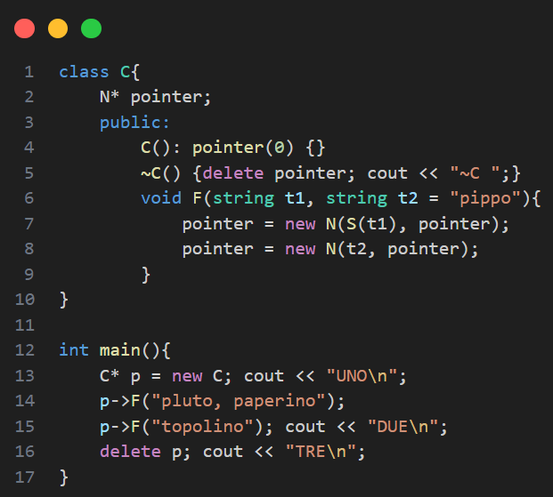
Esercizio 1: Cosa Stampa

Slide 18
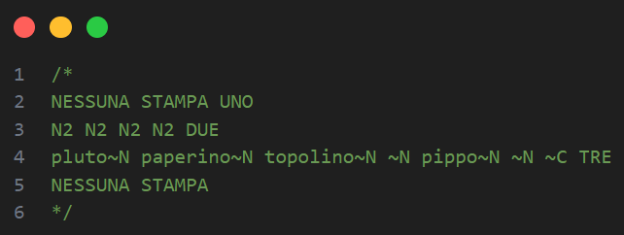
Esercizio 1: Cosa Stampa

Slide 19
Valore vs riferimento
Valore:
Viene creato un duplicato (copia) del valore originale (uso memoria)
La funzione lavora con una copia dei dati, e qualsiasi modifica effettuata all'interno della funzione non influisce sulla variabile o sull'oggetto originale.
Aka = Si condivisione di memoria, modifiche solo alla variabile nella funzione, memoria non deallocata
Riferimento:
Viene passato un riferimento o un puntatore all'oggetto originale (non uso memoria).
Questo significa che la funzione lavora direttamente con l'oggetto originale, e le modifiche all'interno della funzione si riflettono nell'oggetto originale.
Aka = No condivisione di memoria, modifiche a tutti gli oggetti puntati, memoria non condivisa (meno dispendioso)

Slide 20
Durata delle variabili - lifetime
Variabili di classe automatica: definite dentro una funzione, deallocate al termine del blocco del programma
Variabili di classe statica: allocate all’inizio dell’esecuzione del programma, deallocate al termine
Variabili dinamiche: sempre allocate nello heap, deallocata esplicitamente con l’operatore delete (garbage collection)

Slide 21

Costruttori: regole
Usiamo lo stesso ordine di dichiarazione dei campi dati
Costruiamo i campi allocando uno spazio in memoria per ogni variabile per i tipi non classe
Per ogni campo di tipo classe, chiamiamo costruttore default
Eseguiamo il corpo del costruttore

Slide 22

Distruttori
Evitano gli sprechi di memoria e rilasciano la memoria occupata
Come per i costruttori, di default è disponibile il distruttore standard (esempio qui sotto)
Vogliamo eseguire una distruzione profonda (aka, tutta la memoria allocata dall’oggetto, compresi puntatori e riferimenti, quindi anche tutte le variabili dentro)

Slide 23
Distruttori: regole
Oggetti statici: al termine del main (per ultimi)
Oggetti di classe automatica: alla fine del blocco di definizione
Oggetti dinamici: chiamando delete
Seguono l’ordine inverso rispetto alla costruzione dei dati.
Ordine:
variabili locali all’uscita di una funzione
oggetto anonimo ritornato per valore (aka, valore passato a una funzione o return)
parametri passati per valore

Slide 24
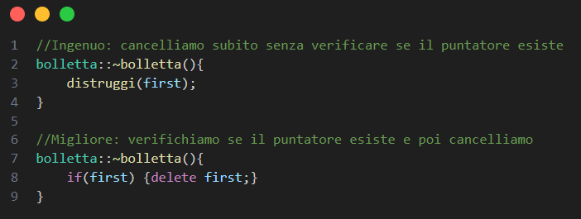
Distruttori: regole
Usiamo lo stesso ordine di dichiarazione dei campi dati
Eseguiamo il corpo del distruttore
Richiamo i distruttori nell’ordine dei campi dati
Regola del tre (rule of three): distruttore, costruttore di copia, assegnazione

Slide 25
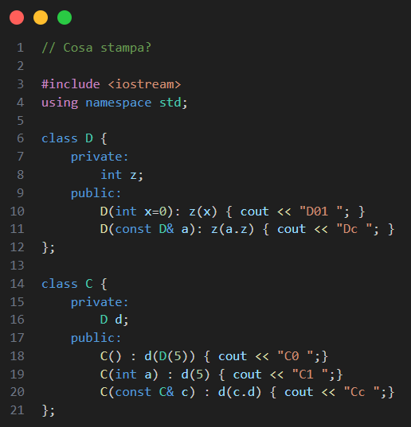
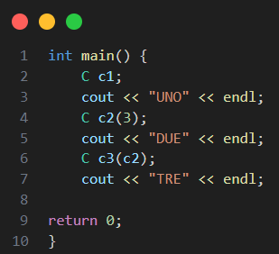
Esercizio 2: Cosa Stampa

Slide 26
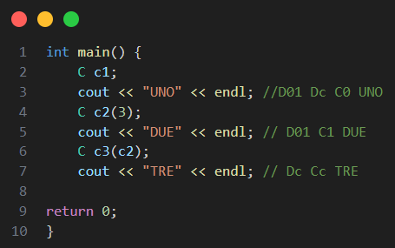
Esercizio 2: Soluzione

Slide 27
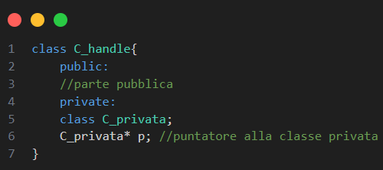
Gestione parte privata della classe
Talvolta, potrebbe essere desiderabile nascondere la parte privata di una classe in modo che l'utente finale non abbia accesso diretto ad essa.
Puoi definire una classe di gestione (handle) che conterrà la parte pubblica della classe.

Slide 28
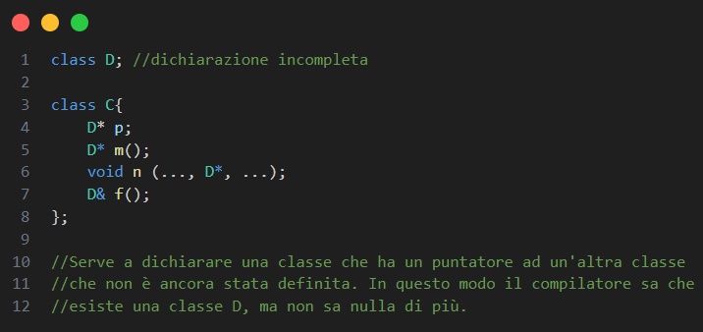
Dichiarazione incompleta della classe
Serve a fornire un'informazione di base sul nome della classe e a consentire l'utilizzo di puntatori o riferimenti a oggetti di quella classe prima che la sua definizione completa sia disponibile.

Slide 29
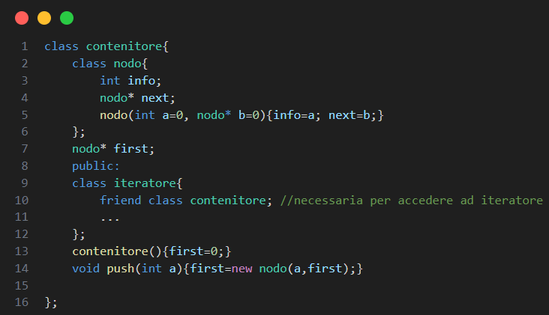
Friend
Piuttosto che definire una classe incompleta o un puntatore specifico, possiamo usare la keyword friend per dichiarare l’accesso alla parte privata o protetta della classe.
Questo ci serve per accedere a tutti gli elementi della collezione nel nostro caso

Slide 30
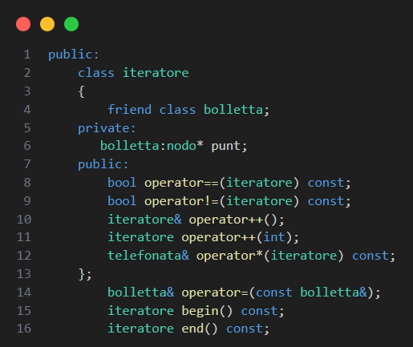

Esempio uso classi iteratore

Slide 31

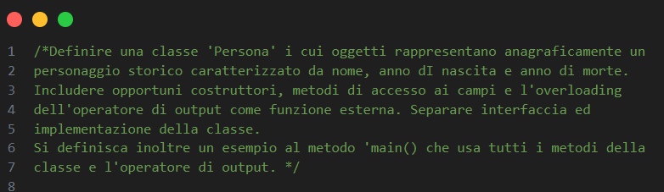
Esercizio 3: Modellazione

Slide 32
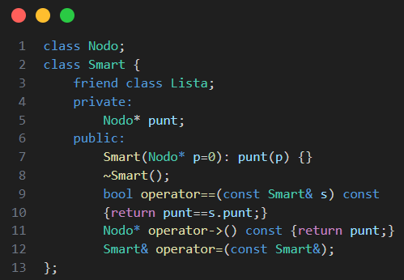
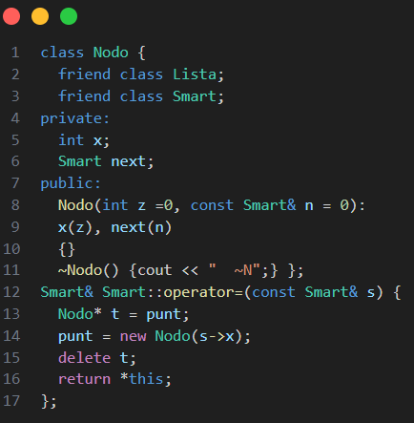
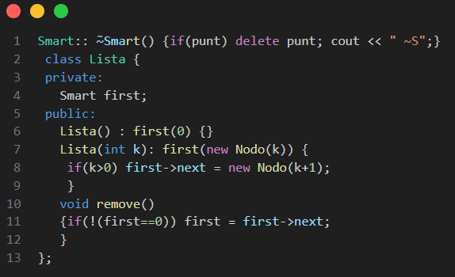
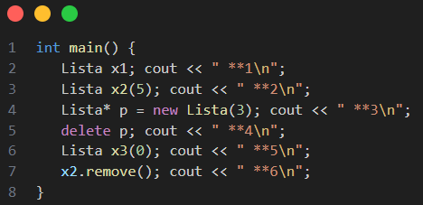
Esercizio 4: Cosa Stampa

Slide 33
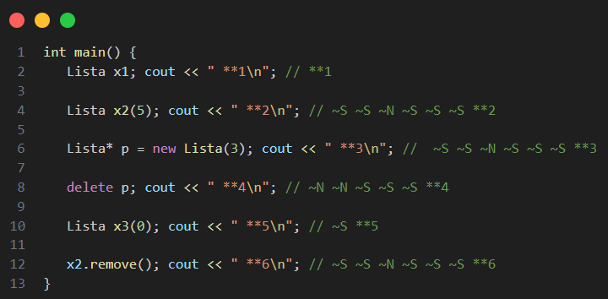
Esercizio 4: Cosa Stampa

